Slide 1

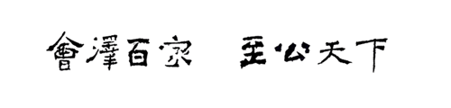
云南大学《 开源GIS 》课程第5章
栅格数据处理
罗 新
云南大学 地球科学学院
邮箱: xinluo_xin@ynu.edu.cn
地址：地球科学学院1327办公室

Slide 2
目录
一
栅格数据读写
二
栅格数据处理
三
矢量-栅格数据交互处理

Slide 3
一、栅格数据读写

Slide 4
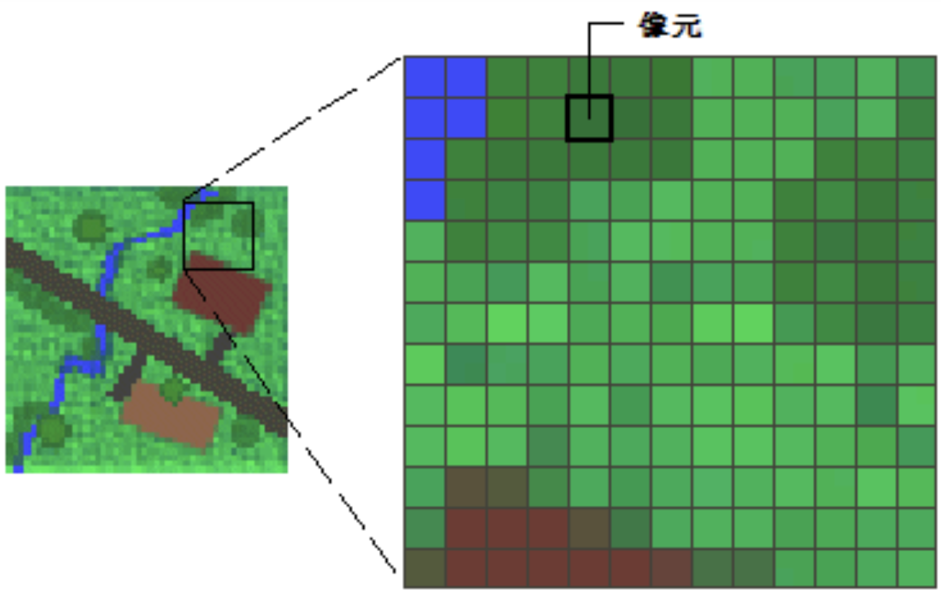
二、栅格数据读写
1、基本概念
栅格数据：由按行和列（或格网）组成的像元（或像素）矩阵组成，其中的每个像元都包含一个值。栅格常用于数字航空像片、卫星影像、数字图片或扫描地图数据的保存。

Slide 5
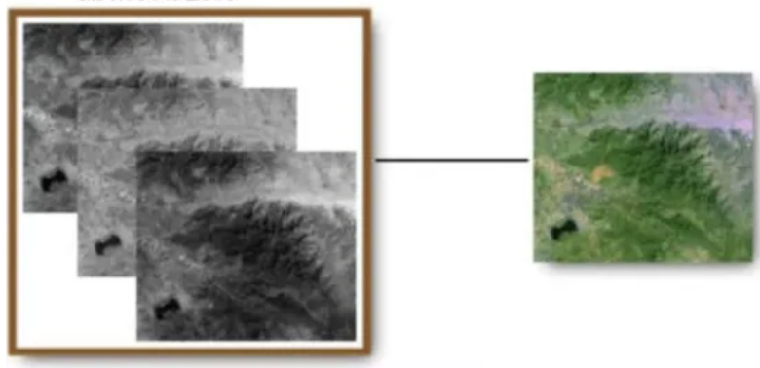
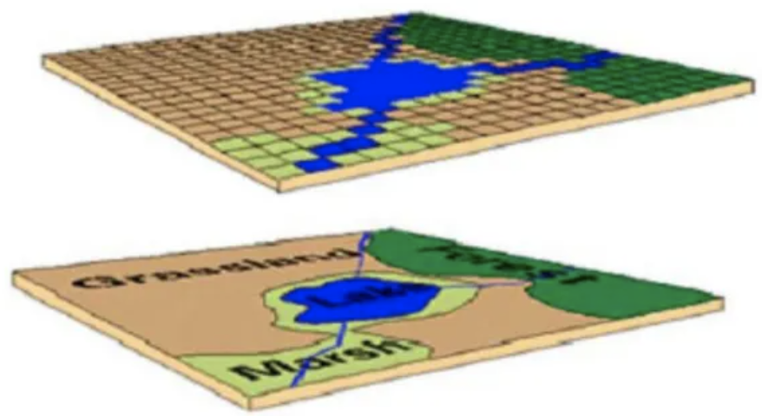
一、栅格数据读写
1、基本概念
栅格数据：将工作区域的平面表象按一定分解力作行和列的规则划分，形成许多格网，每个网格单元称为像素，栅格数据结构实际上就是像元阵列，即像元按矩阵形式的集合，栅格中的每个像元是栅格数据中最基本的信息存储单元，其坐标位置可以用行号和列号确定。
多波段遥感影像
彩色合成

Slide 6
一、GIS数据读写
2、开源GDAL/OGR库简介
GDAL包括如下几个部分：
GDALMajorObject类：带有元数据的对象。
GDALDdataset类：通常是从一个栅格文件中提取的相关联的栅格波段集合和这些波段的元数据；GDALDdataset也负责所有栅格波段的地理坐标转换和坐标系定义。
GDALDriver类：文件格式驱动类，GDAL会为每一个所支持的文件格式创建一个该类的实体，来管理该文件格式。
GDALDriverManager类：文件格式驱动管理类，用来管理GDALDriver类。
参考：https://gdal.org/api/python/osgeo.gdal.html
…附代码讲解

Slide 7
一、GIS数据读写
2、GDAL主要函数
读入影像：
gdal.Open()：读入遥感影像
.GetGeoTransform()：获取地理转换参数。
.GetProjection()：获取投影信息。
.RasterXSize, .RasterYSize, 和.RasterCount分别获取遥感影像的x，y方向尺寸（列数和行数），及波段数。
.GetRasterBand()：获取影像波段。
.ReadAsArray()：将波段读入为np.array()格式。
写出影像：
gdal.GetDriverByName():创建文件驱动。
.Create()：创建影像文件。
.SetGeoTransform()：设置地理转换参数。
.SetProjection()：设置投影。
.WriteArray()：将np.array()数组写入波段。
.SetNoDataValue()：压缩。
…附代码讲解

Slide 8
二、栅格数据处理

Slide 9
二、栅格数据处理
1、重投影，重采样
主要函数/命令：gdal.Warp()/gdalwarp;
2、影像拼接、裁剪
主要函数或命令：gdal_translate; gdal_merge.py
3、 图像波段运算、图像直方图分割
以利用MNDWI指数进行水体提取为例。
…附代码讲解

Slide 10
三、矢量-栅格数据交互处理

Slide 11
三、矢量-栅格数据交互处理
1、栅格数据矢量化。
gdal.Polygonize()/gdal_polygonize.py
2、矢量数据栅格化。
gdal_rasterize/gdal.Rasterize()
3、利用矢量数据进行栅格影像裁剪
gdal.Warp()/gdalwarp
…附代码讲解

Slide 12
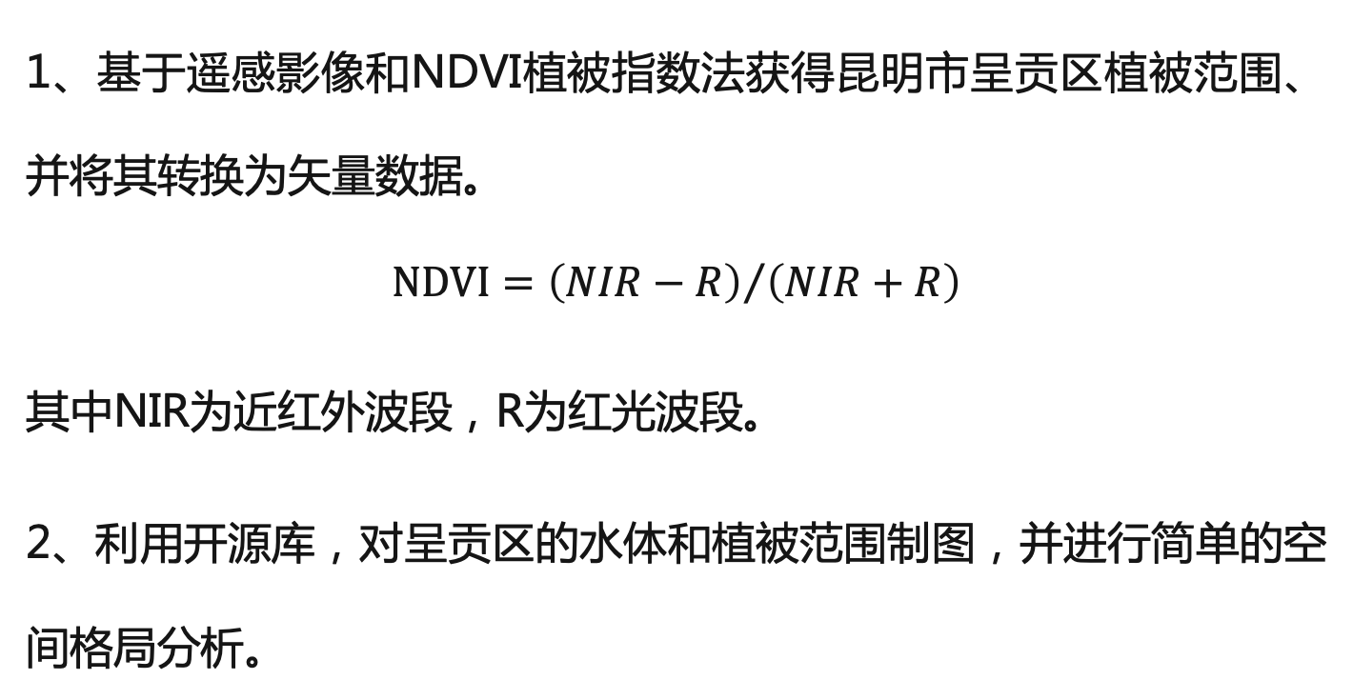
三、矢量-栅格数据交互处理
3. 章节作业
1、基于遥感影像和NDVI植被指数法获得昆明市呈贡区植被范围、并将其转换为矢量数据。
$$NDVI={\left(NIR−R\right)}/{\left(NIR+R\right)}$$
其中NIR为近红外波段，R为红光波段。
2、利用开源库，对呈贡区的水体和植被范围制图，并进行简单的空间格局分析。

